Slide 1


Infecciones asociadas a la atención de salud
Dr Rodolfo Villena
Comité de prevención de infecciones

Slide 2
Definición IAAS
Incluye procedimientos ambulatorios y dentales
Proceso infeccioso localizado o generalizado, de origen endógeno o exógeno adquirido por permanencia o concurrencia a algún centro de atención de salud
No presente ni en incubación al ingreso
  Ley de las 3 noches
  En caso de prótesis: hasta 1 año después
Diagnóstico diferencial con colonización e inflamación

Slide 3
IAAS HEGC 1998 - 2018

Slide 4
IAAS: Para qué?
Refleja calidad en la prestación!
Complicaciones frecuentes y severas de la atención hospitalaria
Incidencia: 5-10%
Letalidad: asociada: 3 - 8%
Aumenta costo de atención hospitalaria 4 veces
Implicancias legales

Slide 5
Factores de riesgo
Hospedero
Ambiente físico
Edad
Género
Patología basal
Inmunidad
Estado nutricional
Aire
  Pabellones
  Áreas fluidos estériles
Agua
  Fluidos estériles IV, hemodiálisis
  Humidificadores
Objetos y superficies
Animales
Importantes.
Poco modificables
Importancia relativa.
Muy modificables

Slide 6
Factores de riesgo: Atención hospitalaria
Múltiples y variados
Propios de cada procedimiento y localización
MUY IMPORTANTES.
MODIFICABLES

Slide 7
Verdadero o falso
Las medidas para prevenir IAAS suelen ser costosas y complejas
Falso

Slide 8
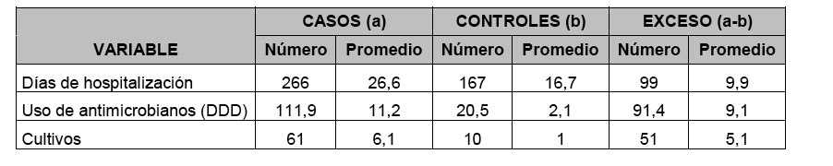
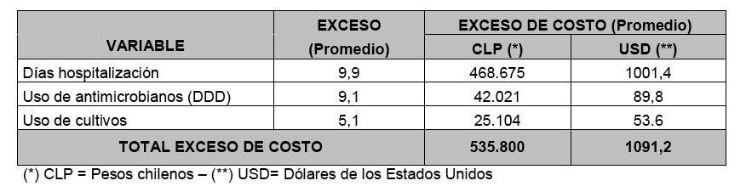
Una ITS/CVC en hospital público
Exceso de costo: más de medio millón de pesos!!
Videla D. “Estudio de costos de la bacteriemia asociada a cateter venoso central en pacientes pediátricos del hospital de niños Dr. Exequiel González Cortés” Feb 2012

Slide 9
NAVM: técnica adecuada de aspiración y manejo de bolsa de ventilación … campaña de higiene de manos
Tasas bajo estándar Minsal (6,1 x 1000 días VM) … y más bajas que hospitales comparables!!
4% de las NAVM nacionales
Notes:
Días promedio VM: 633 nacional. Nosotros estamos por sobre la mediana. Aportamos con

Slide 10
ITS/CVC asociado a NPT
Reuniones contínuas multidisciplinarias … incorporar a los equipos tratantes … campaña de higiene de manos

Slide 11
ITS/CVC: revisar indicación de uso y fármacos; OH 70% exclusivo … campaña de higiene de manos

Slide 12
IRA viral: Foco en higiene de manos y precauciones específicas

Slide 13
Normas básicas en control de IAAS
Higiene de manos
Esterilización
Técnica aséptica en procedimientos invasivos
Segregación y precauciones
  Estándar y específicas
Uso racional de AMB

Slide 14
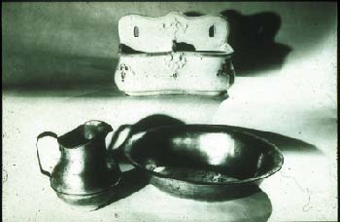
Hand Hygiene: Not a New Concept
Semmelweis’ Hand Hygiene Intervention
Ignaz Semmelweis, Viena 1840
Adapted from: Hosp Epidemiol Infect Control, 2nd Edition, 1999.
Notes:
After Semmelweis insisted that students and physicians clean their hands with a chlorine solution between each patient, the maternal mortality rate in the First Clinic dropped.
Maternal mortality rate in the First Clinic dropped dramatically and remained low for years.
This is the first evidence indicating that cleansing heavily contaminated hands with an antiseptic agent between patient contacts may reduce healthcare-associated transmission of contagious diseases more effectively than handwashing with plain soap and water.

Slide 15
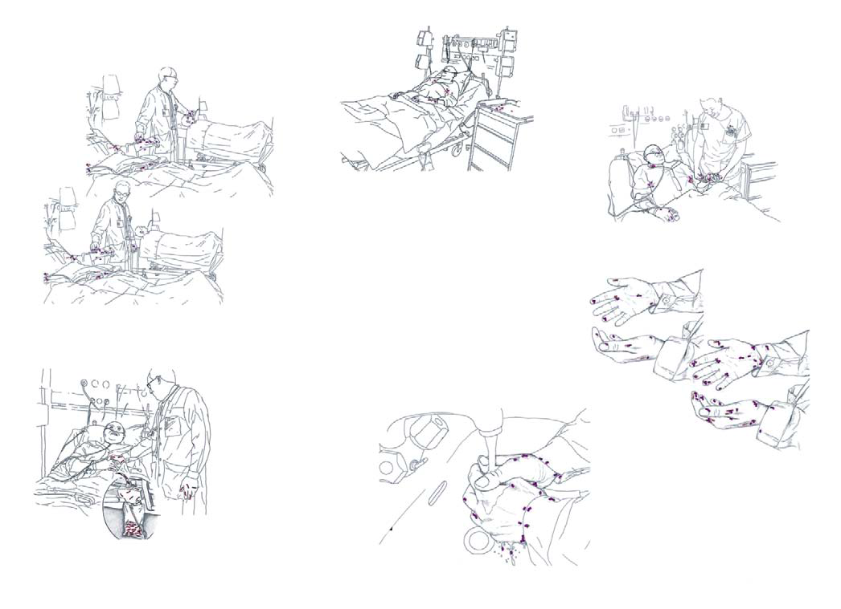
Modelo MBE del rol de la transmisión mano-portada de MOs durante la atención de pacientes
Pittet, Lancet Infect Dis 2006; 6: 641–52

Slide 16
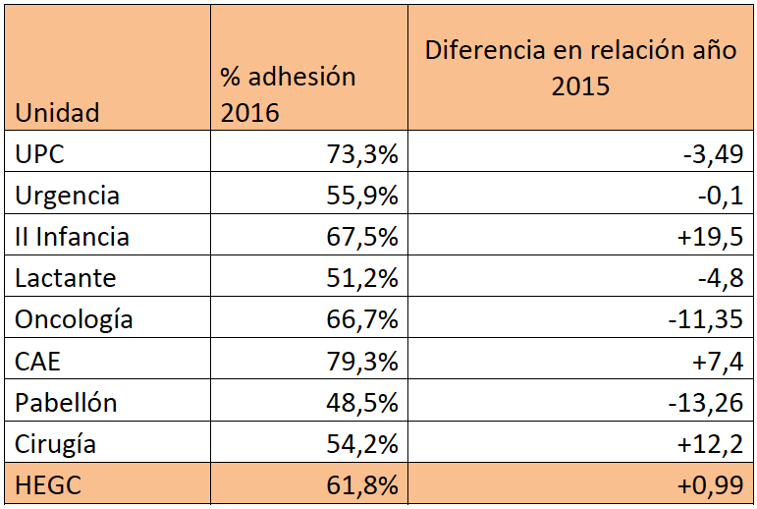
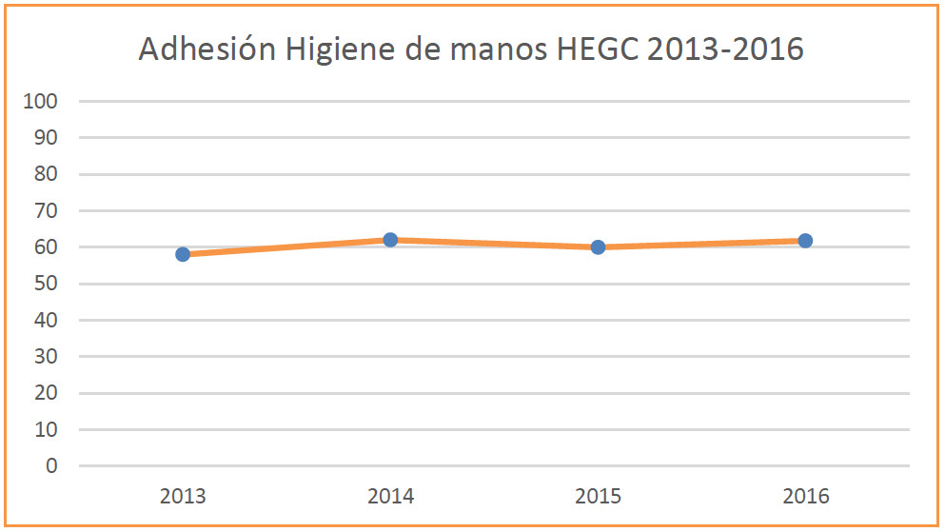
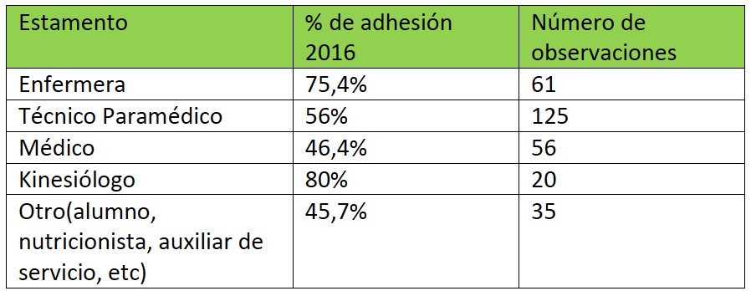
Campaña de higiene de manos HEGC
Educar con el ejemplo??

Slide 17
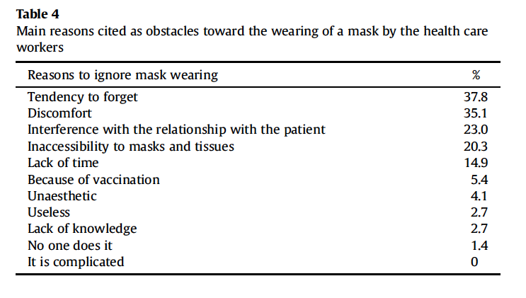
Las mismas razones de siempre!!
Martel J., American Journal of Infection Control 41 (2013) 14-8

Slide 18
Procedimiento de vigilancia IAAS
Método activo y selectivo
  Revisión periódica de fichas:
  Factores de riesgo
  Procedimientos invasivos
  ¡DIAGNÓSTICO MÉDICO!
Revisión registros laboratorio de microbiología
Seguimiento post alta (cirugía)
Consolidación y difusión de resultados

Slide 19
Cuánto sabe ud?
Para realizar una higiene de manos efectiva debo tener claro los siguientes conceptos:
Unidad del paciente
Oportunidad
Tipo de procedimiento
Técnica correcta
Todas las anteriores

Slide 20
Cuánto sabe ud?
Para realizar una higiene de manos efectiva debo tener claro los siguientes conceptos:
Unidad del paciente
Oportunidad
Tipo de procedimiento
Técnica correcta
Todas las anteriores

Slide 21
Indicaciones para higiene de manos
Antes de:
  Tocar un paciente o su entorno
  Colocarse guantes para un procedimiento
  Instalación de dispositivos
Después de:
  Tocar un paciente o su entorno
  Tomar contacto con fluídos corporales o secreciones, piel no intacta o curaciones de heridas
  Sacarse los guantes
Adaptado de: Guideline for Hand Hygiene in Health-care Settings. MMWR 2002; vol. 51, no. RR-16.
Notes:
Hand hygiene is indicated before: patient contact, donning gloves when inserting a central venous catheter (CVC), and inserting urinary catheters, peripheral vascular catheters, or other invasive devices that don’t require surgery.
Hand hygiene is also indicated after contact with a patient’s intact skin, contact with body fluids or excretions, non-intact skin, or wound dressings, and after removing gloves.
Gloves should be used when a HCW has contact with blood or other body fluids in accordance with universal precautions.

Slide 22
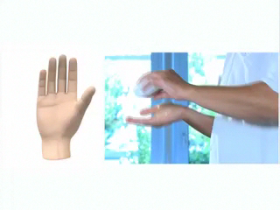
Técnica es importante!!

Slide 23
Verdadero o falso
Las precauciones estándar se ocupan SIEMPRE, independiente de las precauciones específicas que tenga el paciente
Verdadero
Sirven para protegerme de infecciones y accidentes

Slide 24
Precauciones
Estándar
  Se aplican en la atención de TODOS los pacientes
Específicas
  Se aplican en pacientes seleccionados.
  Se basan en vías de transmisión

Slide 25
Precauciones estándar
Uso de elementos de protección (guantes, mascarilla, delantal, antiparras, escudo facial)
- Riesgo de contacto con sangre o fluídos
- Material contaminado.
- Contacto con mucosas.
- Contacto con piel no intacta
Manejo de material cortopunzante.
Manejo y transporte de sangre, fluidos y muestras orgánicas en laboratorios.
Manejo de material contaminado.
Eliminación de materia orgánica.

Slide 26
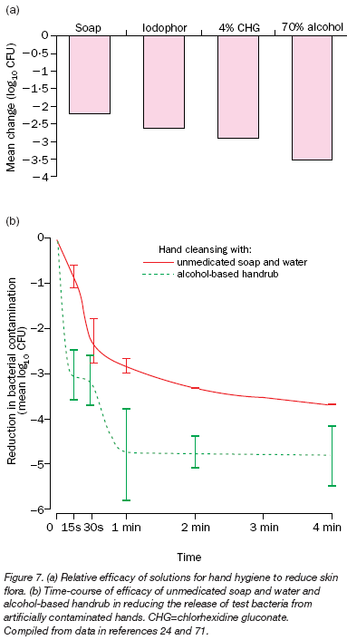
Eficacia de los preparados para higiene de manos en muerte bacteriana
Good
Better
Best
Plain Soap
Antimicrobial soap
Alcohol-based handrub
Notes:
Plain soap is good at reducing bacterial counts but antimicrobial soap is better, and alcohol-based handrubs are the best.

Slide 27
Verdadero o falso
En caso de brotes de diarrea el lavado de manos debe ser de preferencia con agua y jabón
Verdadero
El uso de alcohol gel en estas circunstancias es de inferior resultado para eliminar bacterias y esporas desde las manos

Slide 28
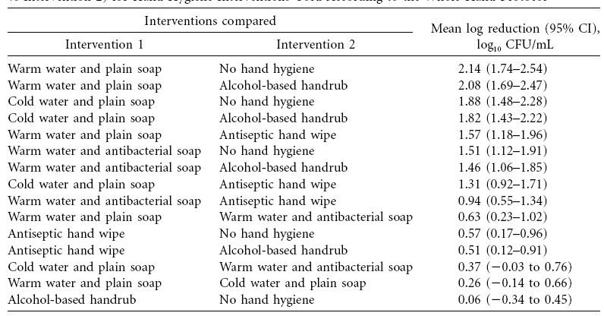
Infección por C. difficile: use agua y jabón!!
Oughton et al. Infect Control Hosp Epidemiol 2009;30:939-44.
Notes:
The rationale for recommending soap and water over alcohol-based hand hygiene for CDI patients comes from studies that have shown that alcohol-based handrubs are ineffective at removing spores from subjects’ hands that have been experimentally inoculated. In this study, soap and water achieved over a 2-log reduction while alcohol handrub had no effect.

Slide 29
Capacidad de agentes para higiene de manos en reducir bacterias en manos
Time After Disinfection
%
log
99.9
3.0
0
60
180
minutes
99.0
2.0
Alcohol-based handrub
(70% Isopropanol)
Bacterial Reduction
90.0
1.0
Antimicrobial soap
(4% Chlorhexidine)
0.0
0.0
Plain soap
Baseline
Hosp Epidemiol Infect Control, 2nd Edition, 1999.
Notes:
This graph shows that alcohol-based handrub is better than handwashing at killing bacteria.
Shown across the top of this graph is the amount of time after disinfection with the hand hygiene agent.
The left axis shows the percent reduction in bacterial counts.
The three lines represent alcohol-based handrub, antimicrobial soap, and plain soap.

Slide 30
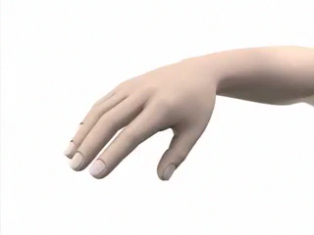

Slide 31
Precauciones específicas
Interrumpir el mecanismo de transmisión del agente infeccioso.
Pacientes seleccionados con sospecha o evidencia de alguna enfermedad transmisible.

Slide 32
Vías de transmisión
Por contacto.
Por gotitas.
Por vía aérea (aerosoles).

Slide 33
Verdadero o falso
Si ud debe retirar la basura de un paciente bacilífero debe ponerse mascarilla N95 previo a ingresar al aislado
VERDADERO
Requiere precauciones aéreas
Mascarillas quirúrgicas son insuficiente protección para el personal de salud

Slide 34
Precauciones por vía aérea
Transmisión a través de partículas pequeñas < 5 micras y que pueden permanecer en el aire por largos períodos de tiempo.
Húmedas (aerosoles) o secas (polvo).
Pueden dispersarse por corrientes de aire más allá de la habitación del paciente.

Slide 35
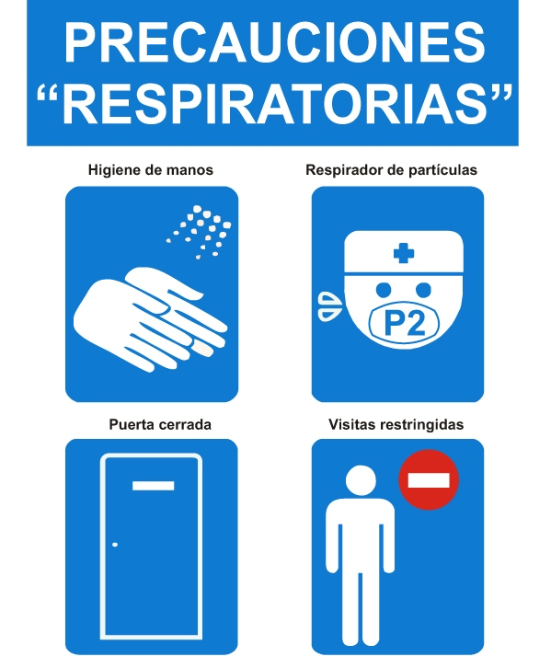
Precauciones por vía aérea
Habitación individual con presión negativa, puerta cerrada.
Compartir sala sólo pacientes con igual agente etiológico y resistencia.
Uso de mascarilla al entrar a la habitación.
LAVADO DE MANOS
Evitar entrada de personal susceptible.
Traslado de paciente con mascarilla.

Slide 36

Infecciones transmitidas por vía aérea
Varicela
Sarampión
Tuberculosis bacilífera

Slide 37
Verdadero o falso
La influenza tiene las mismas medidas precautorias de diseminación que el coqueluche
VERDADERO
Precauciones de gotitas
Las precauciones deben considerarse clínicamente, con su impacto y conformación etiológica

Slide 38
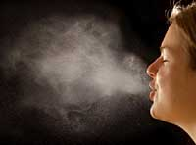
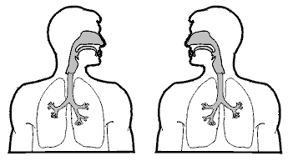
Precauciones por gotitas
Transmisión por exposición de conjuntiva o mucosa nasal u oral a partículas > 5 micras
  Se expelen al toser, estornudar, hablar.
Requiere contacto estrecho
  Gotitas no alcanzan más de 1 metro de distancia.

Slide 39
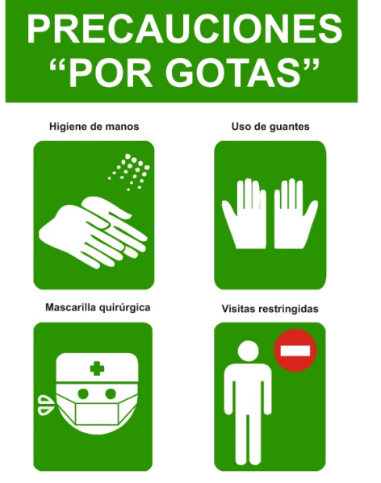
Precauciones por gotitas
LAVADO DE MANOS.
Habitación individual o separación de 1 – 1.5 mts entre pacientes (toda la unidad)
Mascarilla quirúrgica: a menos de 1 metro del paciente
Antiparras/Escudo facial
Traslado de pacientes con mascarilla quirúrgica

Slide 40
Infecciones transmitidas por gotitas.
ADV.
Influenza.
Enfermedad meningocócica.
Coqueluche
SARS-CoV-2 (Covid-19)

Slide 41
¿Cuánto sabe ud?
La(s) mejor(es) precaución(es) para evitar la diseminación del virus respiratorio sincicial es:
Precauciones de contacto
Precauciones aéreas
Precauciones respiratorias
Precauciones estándar SOS y aéreas siempre
Precauciones de contacto y estándar

Slide 42
¿Cuánto sabe ud?
La(s) mejor(es) precaución(es) para evitar la diseminación del virus respiratorio sincicial es:
Precauciones de contacto
Precauciones aéreas
Precauciones respiratorias
Precauciones estándar SOS y aéreas siempre
Precauciones de contacto y estándar

Slide 43
Precauciones por contacto.
Evitar transmisión por contacto directo de mics que se encuentran en la piel, mucosas o secreciones del paciente infectado o colonizado con el huésped susceptible.
Evitar la transmisión a través de objetos contaminados.

Slide 44
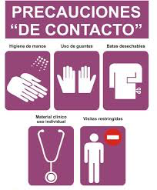
Precauciones por contacto
LAVADO DE MANOS
Uso de guantes, delantal al entrar en contacto con el paciente o secreciones.
Uso de equipos no críticos individuales o desinfectados entre pacientes (termómetros, fonendoscopios)
Mantener unidad del paciente completa con precauciones de contacto.
Mantener precauciones durante traslados.

Slide 45
Infecciones transmitidas por contacto
Infección o colonización por bacterias multiresistente
  SAMR, ERV, Pseudomonas, Acinetobacter.
Infecciones entéricas
  Rotavirus, VHA, Clostridium difficile, Shigella sp, Salmonella sp, E. coli.
Infecciones respiratorias
  VRS, VPI.
Infecciones de piel y mucosas
  Impétigo, lesiones herpéticas.

Slide 46
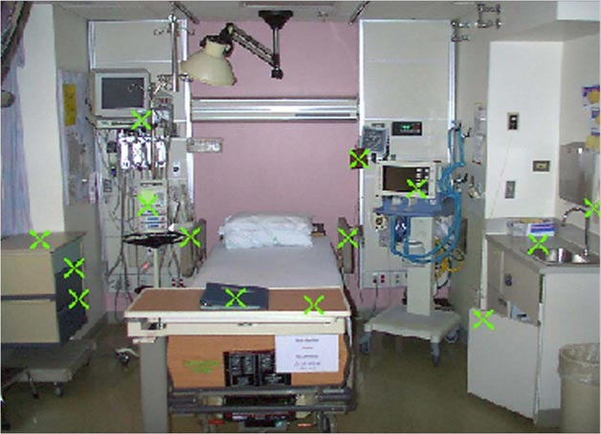
X represents VRE culture positive sites
Contaminated surfaces increase cross-transmission
Abstract: The Risk of Hand and Glove Contamination after Contact with a VRE (+) Patient Environment.
Hayden M, ICAAC, 2001, Chicago, IL.
Notes:
In one study, hands of 131 healthcare workers (HCWs) were cultured before, and hands and gloves after, routine care.
A mean of 56% of body sites and 17% of environmental sites were VRE positive.
After touching the patient and environment, 75% of ungloved HCWs hands and 9% of gloved HCWs hands were contaminated with VRE.
After touching only the environment, 21% of ungloved and 0 gloved HCWs hands were contaminated.
The inanimate environment plays a role in facilitating transmission of organisms.

Slide 47
¿Cuánto sabe ud?
La indicación de precauciones para paciente transplantado de riñón durante un pulso de ATG es:
Aislamiento protector
Aislado con presión negativa y aislamiento protector
Aislado con presión positiva y aislamiento protector
Precauciones estándar
Ambiente protegido y precauciones de contacto

Slide 48
¿Cuánto sabe ud?
La indicación de precauciones para paciente transplantado de riñón durante un pulso de ATG es:
Aislamiento protector
Aislado con presión negativa y aislamiento protector
Aislado con presión positiva y aislamiento protector
Precauciones estándar
Ambiente protegido y precauciones de contacto

Slide 49
¿Cuánto sabe ud?
La indicación de precauciones para paciente con leucemia mieloblástica aguda durante episodio de neutropenia febril es:
Aislamiento protector
Aislado con presión negativa y aislamiento protector
Aislado con presión positiva y aislamiento protector
Precauciones estándar
Ambiente protegido y precauciones de contacto

Slide 50
¿Cuánto sabe ud?
La indicación de precauciones para paciente con leucemia mieloblástica aguda durante episodio de neutropenia febril es:
Aislamiento protector
Aislado con presión negativa y aislamiento protector
Aislado con presión positiva y aislamiento protector
Precauciones estándar
Ambiente protegido y precauciones de contacto

Slide 51
Aislamiento protector
¡NO EXISTE!!!!!
Si ud está enfermo o sospecha que está enfermo: NO PUEDE ATENDER PACIENTES INMUNOCOMPROMETIDOS
Sólo una fracción de los microorganismos son transmitidos por aerosoles
LAVADO DE MANOS!!!

Slide 52
Exposición laboral a sangre y fluidos corporales

Slide 53
Verdadero o falso
Si ud tiene un accidente laboral cortopunzante debe actuar con celeridad para que asigne el riesgo y se inicie el manejo
Verdadero
Ud dispone de 2 hrs para iniciar profilaxis si lo requiere

Slide 54
Verdadero o falso
Si ud se “pincha” mientras prepara un tratamiento para pacientes no debe notificarlo
Falso
Todos los accidentes cortopunzantes deben notificarse, independiente del riesgo del accidente

Slide 55
Exposición laboral: Sin riesgo
Herida superficial sin sangramiento, escarificación
Herida con instrumento que a simple vista no está contaminado con sangre o fluido corporal de riesgo
Exposición de piel intacta o sana con sangre o fluido corporal de cualquier tipo
Exposición a fluidos de bajo riesgo o sin riesgo conocido

Slide 56
Verdadero o falso
Para que sea catalogado de riesgo basta con que sea un elemento contaminado con sangre
Falso
Requiere además exposición profunda, con sangrado o de mucosas

Slide 57
Exposición laboral: Con riesgo
Herida profunda, provocada por instrumento con lumen, con evidente fluido corporal de riesgo
  Causa sangrado
Exposición de mucosas o heridas a sangre o fluido corporal a simple vista contaminado con sangre
Derrame de sangre o fluido corporal de riesgo en una solución de continuidad como herida, dermatosis o eczema

Slide 58
No olvide que …
Vigilancia de IAAS demuestra la calidad de nuestro trabajo
Prevención es costo – efectiva
  Higiene de manos
  Esterilización
  Técnica aséptica en procedimientos invasivos
  Segregación y precauciones
  Uso racional de AMB
Capacitación contínua
Trabajo en equipo!!

Slide 59
GRACIAS

